Slide 1
Quel est le coût pour diffuser mes publications en open access ?

Slide 2
Trois voies de l’open access :
Voie verte : dépôt dans une archive ouverte du manuscrit accepté par l’éditeur après publication dans une revue.
Voie dorée : publication en accès ouvert dans une revue entièrement en accès ouvert ou hybride contre le paiement de frais (APC).
Voie diamant : publication en accès ouvert dans une revue open access ne demandant pas de frais de publication.

Slide 3
Revue hybride ou revue full open access ?
La majorité des revues des éditeurs internationaux sont hybrides : il est possible de publier en accès ouvert contre le paiement de frais.
Non obligatoire, voire déconseillé sauf cas particuliers.
Cas des accords de publication en accès ouvert : Edp Science, RSC, Wiley.
Les revues full open access sont listées dans le DOAJ.
https://doaj.org/
Le DOAJ mentionne l’existence ou non de frais de publication.

Slide 4
Les revues en accès ouvert sont-elles toutes des revues scientifiques de qualité ?
Le cas des éditeurs prédateurs
Cf présentation dédiée dans le cadre de l’OAW (vendredi).
Les revues recensées au DOAJ répondent à des critères de qualité.
Le cas des éditeurs de la « zone grise » (Frontiers, MDPI…)
Politique commerciale agressive (démarchage) et faibles critères d’acceptation : maximiser les bénéfices en publiant le maximum d’articles, au détriment de la qualité.
Attention aux numéros spéciaux.
Ce ne sont pas des prédateurs, mais un bon article sera mieux mis en valeur dans une revue d’un éditeur moins controversé.

Slide 5
Si je dois payer, je dois payer combien ?
Montant des APC très variable selon les éditeurs.
1800 € en moyenne pour les APC payés par l’Université en 2021
Majorité des éditeurs commerciaux entre 1500 et 3000 €.
Certains éditeurs appliquent des tarifs très élevés, déconnectés des coûts de publication (estimés entre 1000 et 1500 €).
Les réductions auxquelles vous avez le droit :
Elsevier : 40,88 % (hors Cell Press)
RSC : 15 % (full OA)
Wiley : 10 % (full OA)
Thieme : 50 % (dans 5 revues)

Slide 6
Et une fois mon article avec APC accepté ?
Prise en charge possible via le fonds APC géré par le SCD : réouverture en mars 2024.
Revues full open access uniquement.
APC maximum de 2500 €.
Articles dans des numéros spéciaux ou research topics exclus.
N’a pas vocation à couvrir toutes les dépenses APC de l’établissement.
Une question : apc-scd@univ-lille.fr
En 2022 et 2023 : 26 articles financés chaque année !

Slide 7
Mais alors, faut-il payer pour publier en open acces ?
Ce n’est pas une obligation.
Des alternatives existent : revues ouvertes sans apc, dépôt en archives ouvertes….
Le modèle auteur-payeur est critiqué : marché dominé par quelques éditeurs commerciaux, soutenabilité, mêle enjeux scientifiques et financiers…
Mais c’est une possibilité.
C’est la voie privilégiée par les éditeurs internationaux les plus connus pour publier en open access immédiat.
Le SCD peut vous accompagner, y compris financièrement pour les articles éligibles.

Slide 8
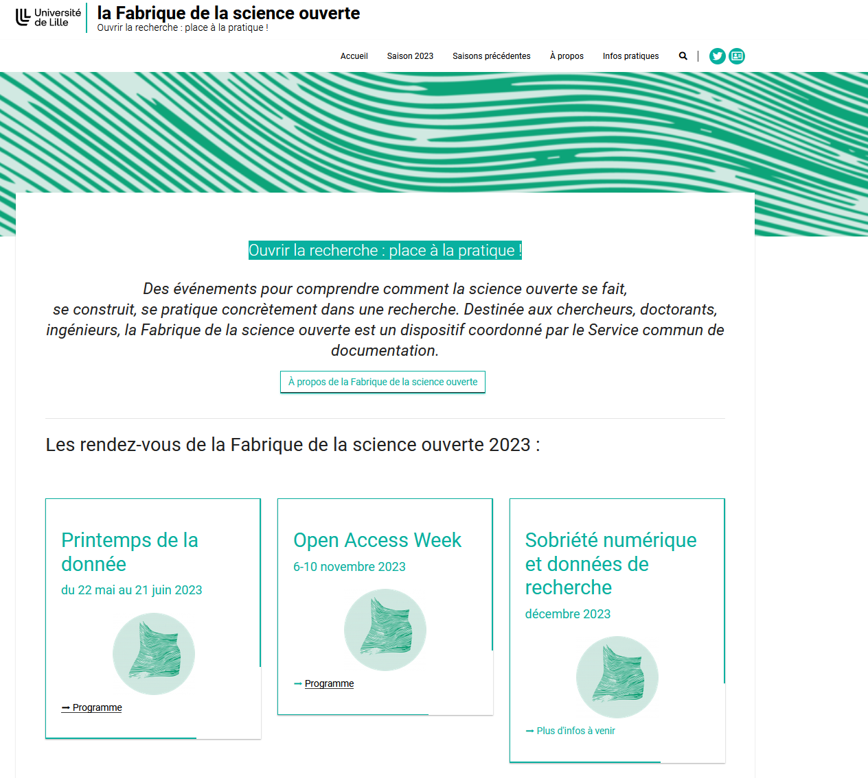
Événements à venir lors de l’OAW :
Plus de détails des événements dans le site web de la Fabrique de la science ouverte !
Les webinaires de midi : chaque jour découvrez en 30 minutes un aspect de l’open access (coût, aspects juridiques, choix de revue... )
Rencontres en visio avec les référents science ouverte : de 12h30 à 13h00 venez poser toutes vos questions sur l’open access directement depuis votre bureau !
Atelier Open Access dans les projets ANR/européens : vous êtes porteur de projet ? venez découvrir les attendus des financeurs en matière d’open access des publications (7 novembre, sur inscription)
https://fabso.univ-lille.fr/

